Slide 1
Høykonflikt eller vold?
Barnevernsforum
4.Mai 9.00 -10.00

Slide 2
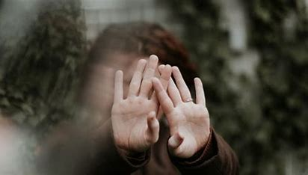
Hva sier forskning om vold
Ca 1 av 20 har opplevd alvorlig fysisk vold som å bli sparket, slått med en hard gjenstand eller banket opp. 1 av 5 har opplevd mindre alvorlig fysisk vold i oppveksten, som for eksempel lugging, klyping, eller klaps med flat hånd
ca 1 av 5 har opplevd psykisk vold fra foreldre, altså gjentatte tilfeller av psykiske krenkelser. Flere jenter enn gutter hadde opplevd psykisk vold
NKVTS, omfangstudiet.

Slide 3
Hva sier forskning om høykonflikt
Ca 25.000 barn opplever skillsmisse
10- 15% av foreldre oppgir å være i vedvarende høy konflikt flere år senere.
Studier viser at det er en økt risiko for barns helse og utvikling ved omfattende og langvarige foreldrekonflikter. Dette gjelder uavhengig av om foreldre bor sammen, om de aldri har bodd sammen og om det er ved samlivsbrudd (Amato & Keith, 1991; Rød, 2010). Det er ekstra uheldig dersom konflikter varer over tid og at den blir det viktigste kjennetegnet ved foreldrenes relasjon (Moxnes, 2003).

Slide 4
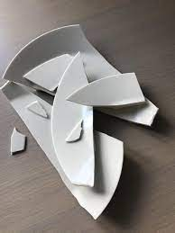
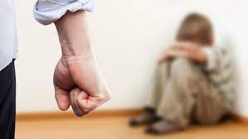
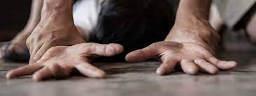
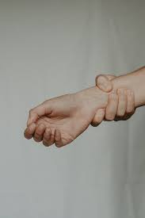
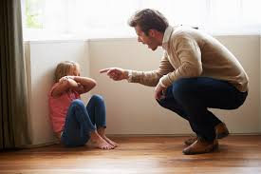
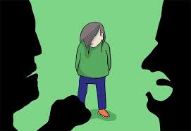
HVA ER VOLD?

Slide 5
Definisjonen på vold
Vold er alle handlinger rettet mot en annen person som gjennom å skremme, skade, smerte eller krenke, får denne personen til å gjøre noe mot sin vilje eller slutte å gjøre noe den vil.
Per Isdal

Slide 6
Hva er vold?
  Fysisk vold
Den vi vanligvis tenker på når vi snakker om vold.
Enhver fysisk handling som skader / kontrollere et annet menneske.
Slag, spark, kvelertak, riste, klype hardt i armen til drap.
Denne volden er den mest synlige form for vold.
Barn som er vitne til vold

Slide 7
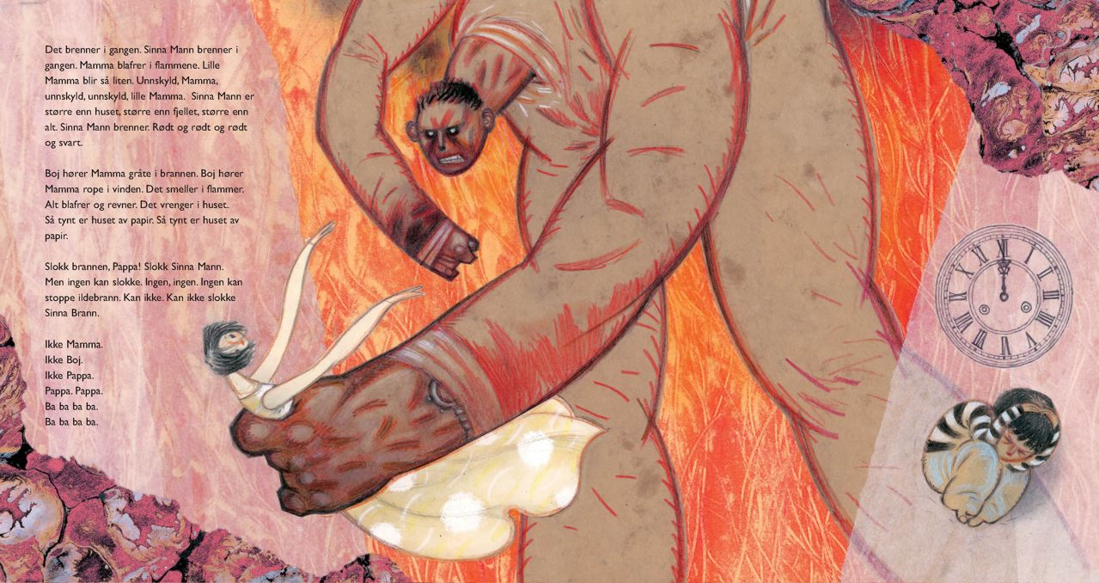
Barnet sin umulige situasjon
Notes:
Barn som er vitne til vald
Og vi veit at omtrent halvparten av heimane kor det førekjem partnarvald, førekjem det vald mot barn og.
Og vi veit at barnehjernen tek like mykje skade av å vere vitne til vald som å vere utsett for vald
7

Slide 8
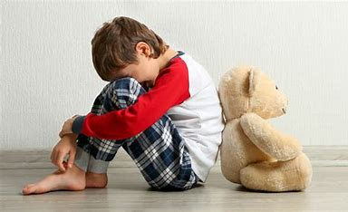
Psykisk vold
Direkte og indirekte trusler, kontrollerende atferd, truende kroppsspråk, isolerende atferd, degraderende og ydmykende atferd/ språk.
Denne type vold er vanskelig å oppdage.
Spør mer om denne type vold.
Emosjonell vold

Slide 9
    Seksualisert vold
Seksuell trakassering, ha sex på måter en ikke ønsker, seksualisert språk, voldtekt
Vanskelig å snakke om.
Barn kan være vitne til dette.

Slide 10
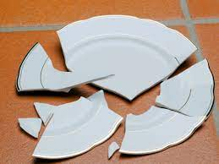
Materiell vold
Ødelegge ved å hive, smell med dører, eksplosiv aggresjon skremmende for barn, vokse opp i et minefelt

Slide 11
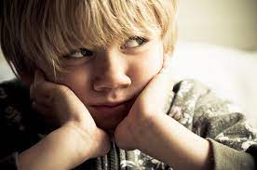
Latent vold
En dimensjon ved psykisk vold å leve i konstant frykt for at volden kan skje, den styrer alt en gjør for å prøve å unngå ny vold.
Eksisterer i kraft av sin mulighet

Slide 12
Hva kjennetegner høykonflikt
Selve begrepet og teorien er hentet fra meklingsfeltet
Høy grad av mistillit, avmakt, anklager den andre, behov for hevn, forakt.
Sterke emosjoner, triggere ligger i relasjonen/ samhandlingen
Foregår over tid.

Slide 13
Hvordan er barna
Barn blir direkte eksponert for
Direkte involverer barnet.
Holdt fanget på foreldrenes konfliktarena over lengre tid
Konfliktene vevd inn i all kommunikasjon mellom foreldrene, slik at de utgjør selve mønsteret i familiens samspill.
Konfliktene er blitt limet i familien etter at familien ikke lenger er samlet. Foreldrene er et speilbilde av hverandre.
De skylder på og anklager hverandre og tar ikke ansvar for situasjonen (Rønbeck et al., 2001).

Slide 14
Høykonflikt
Møter det både i parterapi, mekling og foreldresamarbeid
En økning i antall familier med høyt konfliktnivå
  Knyttet til (fast) bosted og økt samvær en faktor?
14

Slide 15
Hva er forskjellene?
Vold kan være direkte farlig
Maktbalansen er forskjellig
Følelsen frykt
Bruke ordet vold for å kunne ta stilling til at det er det jeg har blitt utsatt for, få hjelp til å plassere ansvar for det som skjedde.
Det er verre for familiene dersom vi kaller det høykonflikt når det er vold, enn det motsatte.

Slide 16
Vi må tørre å snakke om vold
Vi må bruke all den kunnskap vi har for å kunne forstå at volden konsekvenser kan ha mange forskjellige utrykk
Vi må spørre flere ganger både de vi møter, men også oss selv
Bruker definisjonene for å forstå, bli kjent med dynamikken, samspillet.
Voldens psykologi – hva gjør det med barna, med de voksne?

Slide 17
Hva er likt?
Belastning for barns utvikling, belastning for foreldre og relasjonen – forskjell på hvor stor skade/ belastning.
Mye felles kunnskap, grunnforståelse og holdning.
Disse sakene gjør noe med oss som hjelpere

Slide 18
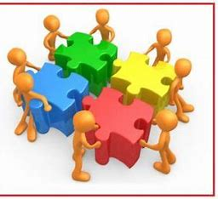
Samarbeid er viktig
-klarer vi det?
En gruppe som skaper avmakt i hjelpesystemene
De er vanskelig å hjelpe – komplekse saker
Vi trenger å samarbeide om disse familiene,
Felles innsats – disse familien trenger vår kompetanse
De kan ofte bli kasteballer fra den ene instans til den andre – fragmentert
18

Slide 19
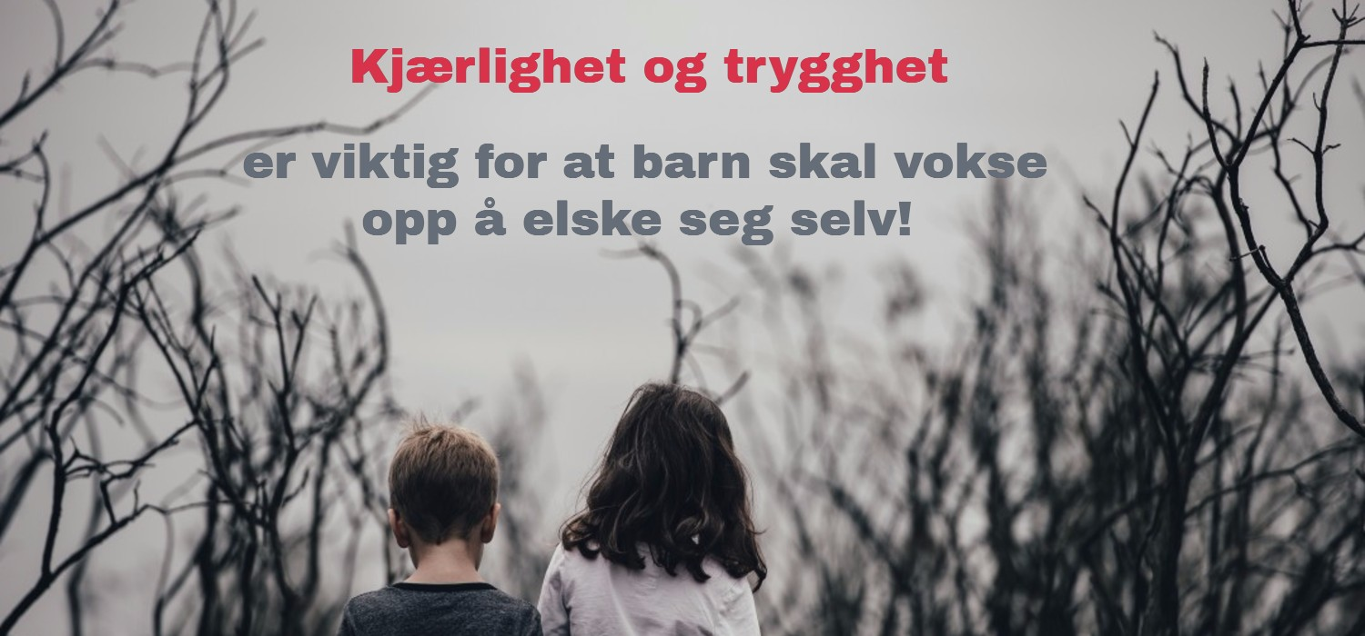
Takk for meg!

